Slide 1

Årsmøte 2016
Omvikdalen IL
Omvikdalen Skule
Tysdag 14. februar 2017, kl. 19.30

Slide 2
Agenda for årsmøte
Innkalling
Val av ordstyrar / referent / to til å signere referat
Årsmeldingar
Revidert rekneskap
Vedtekter / styringsdokument
Fastsetje kontingent
Innkomne saker
Val

Slide 3
3. Årsmeldingar
Fylgjande har levert årsmelding for 2016:
  Styret v/Jeaneth Rangsæter
  Skigruppa v/Vemund Hjelmeland
  Sykkel/spinning gruppa v/Mette Sandvik
  Turngruppa v/Anette Eikenes
  Turgruppa v/Kirsti Bjørnebøle
  Idrettsmerkeutvalget v/Stig Dagfinn Tveiten
  Økonomigruppa v/Christina H. Fausk
  Tilbygget Ikkje levert
  «Ikkje dytt» gruppa (ingen aktivitet i 2016)
  Sjå eige vedlegg.

Slide 4
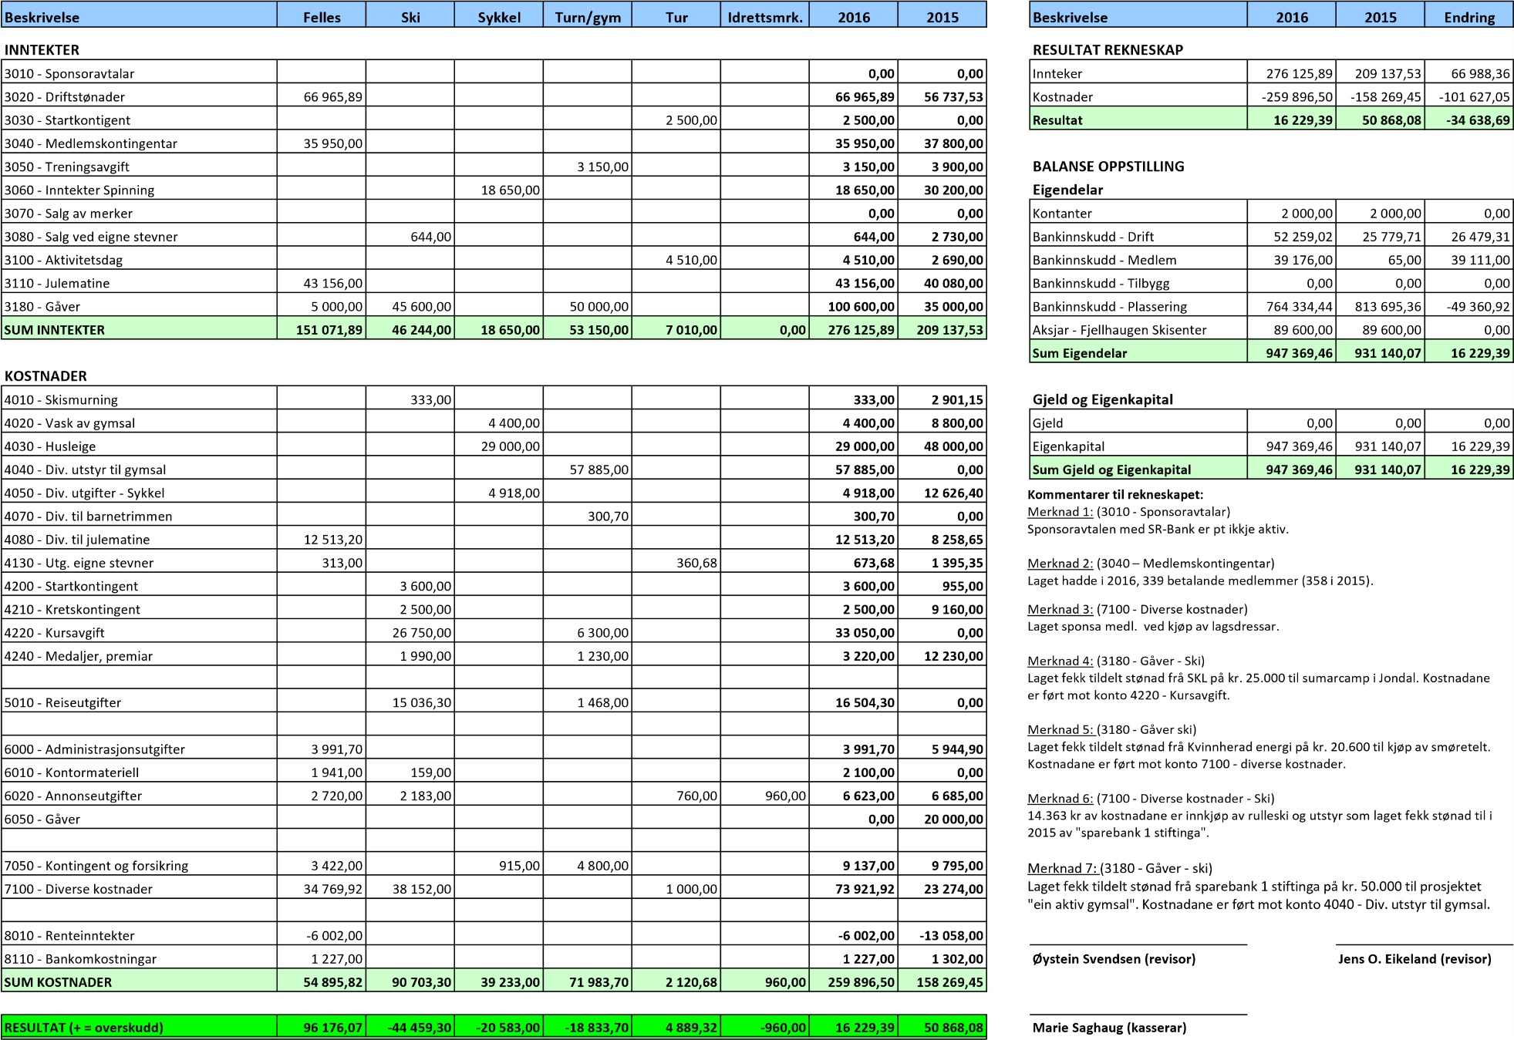
4. Rekneskap

Slide 5
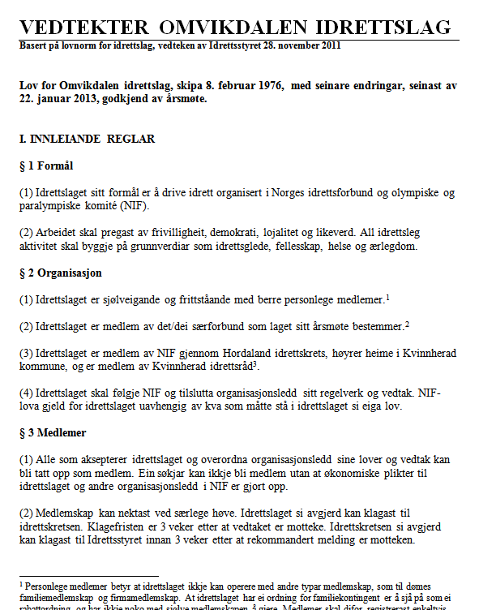
5. Vedtekter / Styringsdokument
Vedtekter
Opprinnelig | Forslag til endring
 | Styret foreslår inga endring i vedtektene for 2017 (ref. vedtekts endringane i 2013 i tråd med ny lovnorm frå Idrettstinget).

Slide 6
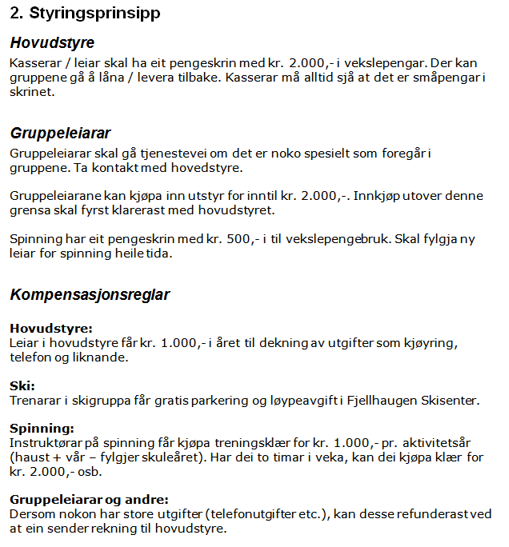
5. Vedtekter / Styringsdokument
Styringsprinsipp
Opprinnelig | Forslag til endring
 | Styret foreslår inga endring i styringsprinsippa for 2017.

Slide 7
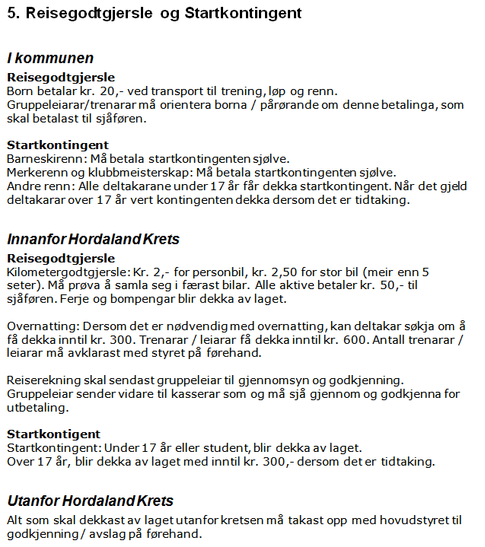
5. Vedtekter / Styringsdokument
Reisegodgjersle og Startkontingent
Opprinnelig | Forslag til endring
 | Innanfor hordaland krets: Styret foreslår at reisegodtgjersle vert kun gitt dersom rennet er oppsett av lagleiar. Styret foreslår at innsending av reiserekning skal sendast til lagleiar innan 15. februar og 15. april.

Slide 8
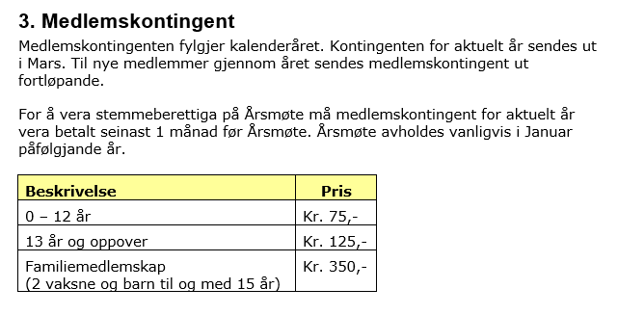
6. Fastsetje kontingent
Medlemskontingent
Opprinnelig | Forslag til endring
Styret foreslår inga endring i satsane for 2017.

Slide 9
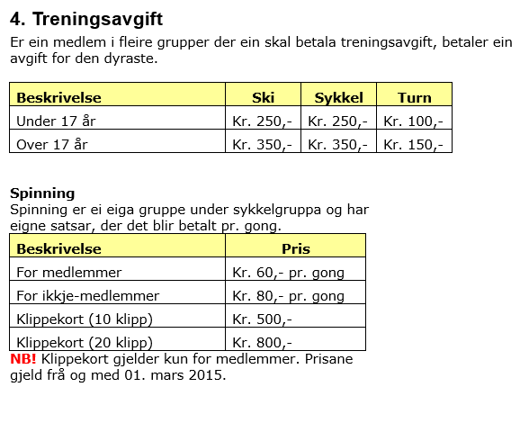
6. Fastsetje kontingent
Treningsavgift
Opprinnelig | Forslag til endring
Styret foreslår inga endring i satsane for 2017.

Slide 10
7. Innkomne saker
Fylgjande saker var komme styret ihende innan fristen (to veker før årsmøtet)
Tilbygg- styret foreslår at tilbyggsgruppa vert lagt ned.

Slide 11
8. Val
Valnemda har ordet.

